Slide 1
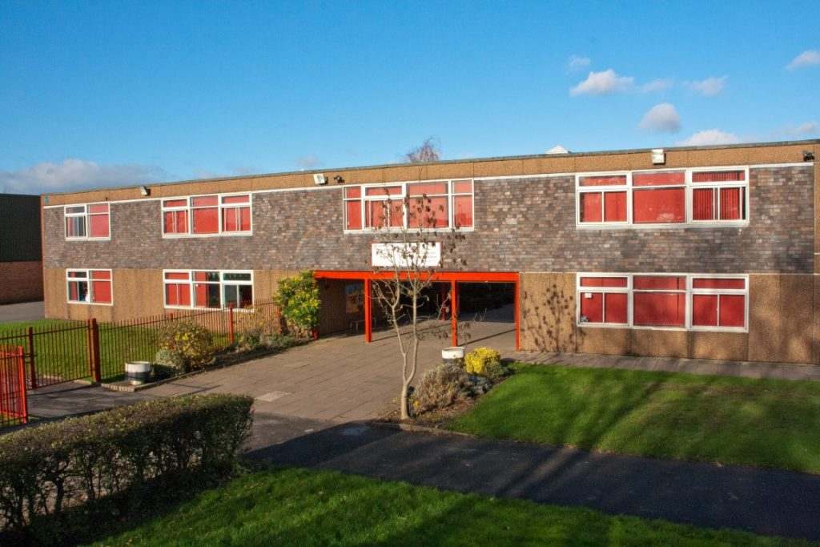
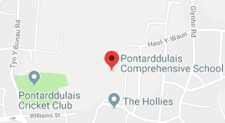
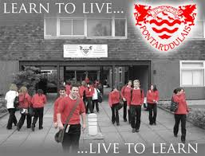
Mi colegio !
Informatico
El instituto fue construdio 1981 . Hay alrededor de 800 estudiantes y 50 profesores . El instituto se llama Pontarddulais . Mi instituto es viejo . Estoy en segundo de le eso .
Uniforme
El uniforme consiste en rojo una sudadera con el esaudo colegio , blanco un camiseta, negros pantalones , blancas unas botas con blancos calcetines sin embargo los chicas llevan blanca una falda con blancas medias . Me gustaría llevar blancas unas zapatillas . No me gusta nada el uniforme porque es físimo .
El instituto empiez a las 8:30 am , las clases duran 8:50. Hay siesclases cada día . mis asignaturas obligatorias son las matemàticas , el ingles ,las ciencias . Me gusta profesor de matemàticas pero el profesor de ciencias siempre grita . He decidido estudiar el español ,la informática , la tecnología .
Hago mis deberers cada noche por dos horas . Lo que me toma màs tiempo es las matemàticas . Mi padre me ayuda ccon mis debreres de ingles porque es le da bien la literatura .
En mi instituto ideal habria quatre clases cada dia .me gustaria ir a la universiadad . Mi asignatura favorta es el espanol porque divertida .

